Slide 1


Slide 2

课堂实录（视频）
扫码，免费看800分钟！
获取更多信息，请联系编辑：13166715360（杜编辑）

Slide 3
《4.5.3函数模型的应用（第2课时）》
《中国数学教育》独家发布
——人教版必修1第4章
佳木斯市第八中学 张铎

Slide 4


《中国数学教育》独家发布
教学内容解析
一

Slide 5
一、教学内容解析
《函数模型的应用》是人教版普通高中教科书《数学》课本，必修第一册第四章第五节函数的应用（二）第三小节。本节是在学生学习了函数的概念和性质，幂函数、指数函数、对数函数后的综合应用，为后续数学建模活动打下基础，有很强的现实意义和应用广度。
《中国数学教育》独家发布

Slide 6
一、教学内容解析
【教学重点】
选择合适的函数类型构建数学模型，体会建立数学模型解决实际问题的一般过程。
《中国数学教育》独家发布

Slide 7
《中国数学教育》独家发布
二
教学目标设置

Slide 8
二、教学目标设置
1. 通过对具体的实际问题的探究，认识指数函数、对数函数、幂函数等函数模型的增长差异，体会直线上升、指数爆炸和对数增长。
2. 通过利用函数图象和表格来研究函数的增长性，体会数形结合思想。
3．通过对生产生活中具体实例的研究，体验函数是描述客观世界变化规律的基本数学模型，体验指数函数、对数函数等函数与现实世界的密切联系及其在刻画现实问题中的作用。
4. 在实际问题转化为数学问题的过程中，培养函数建模能力。
5. 通过利用电子表格等信息技术手段，对几种常见增长类型的函数的增长状况进行比较，会用Excel和GeoGebra绘制函数图像，增强使用技术手段研究数学问题和实际问题的能力。
6. 通过小组合作的学习方式，培养团结、合作的意识和表达交流的能力。感受数学的应用价值, 增强应用意识。
《中国数学教育》独家发布

Slide 9
《中国数学教育》独家发布
学生学情分析
三

Slide 10


三、学生学情分析
《中国数学教育》独家发布
基础能力
认知现状

Slide 11
三、学生学情分析
【教学难点】
如何选择合适的函数类型建立实际问题的数学模型。
《中国数学教育》独家发布

Slide 12
《中国数学教育》独家发布
《中国数学教育》独家发布
教学策略分析
四

Slide 13
信息技术应用
情感态度
转换数学语言
《中国数学教育》独家发布

Slide 14
《中国数学教育》独家发布
教学过程
五

Slide 15
五、教学过程
创设情境，引入问题
1
《中国数学教育》独家发布
2
学会建模
感受指数爆炸
6
总结与思考
问题链
3
5
体会差异 选择模型
现实应用
4
讨论表达 感悟提高

Slide 16
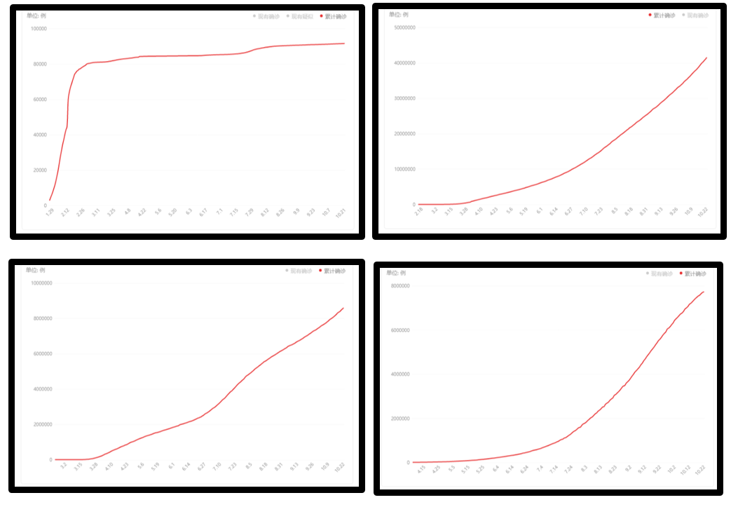
创设情境，引入问题
《中国数学教育》独家发布
【设计意图】展示了数学和现实生活的紧密联系，感受数学的应用价值, 增强应用意识。也为后续应用和爱国主义教育埋下伏笔。

Slide 17
2、学会建模，感受指数爆炸
探究1：假设，你有一笔资金用于投资，现在有三种投资方案供你选择，这三种方案的回报如下，方案一：每天回报40元，方案二：第一天回报10元，以后每天比前一天多汇报10元，方案三，第一天回报0.4元，以后每一天的回报比前一天翻一倍。
请问：你会选择哪一种方案？
《中国数学教育》独家发布

Slide 18
【问题1】分组完成老师提供的表格（30天），回答以下几个问题：
（1）根据表格的数据，你对三种投资方案分别表现出的回报资金的增长差异有什么认识？
（2）能借助计算工具作出函数图象，并根据图象描述一下三种方案的特点吗？
（3）汇报小组的初步选择方案，并说明理由。
师生活动：
学生展示30天的数据表，说明操作过程，利用表格和图象比较分析三种函数模型的增长情况，作出需要分投资天数进行选择的初步判断。说明选择的理由。
【问题2】仅仅分析每天的回报数就能准确作出选择吗？
【设计意图】引导学生选择累计的回报数进行判断，学生继续完善做出累计量表，给出本题的完整解答。
《中国数学教育》独家发布

Slide 19
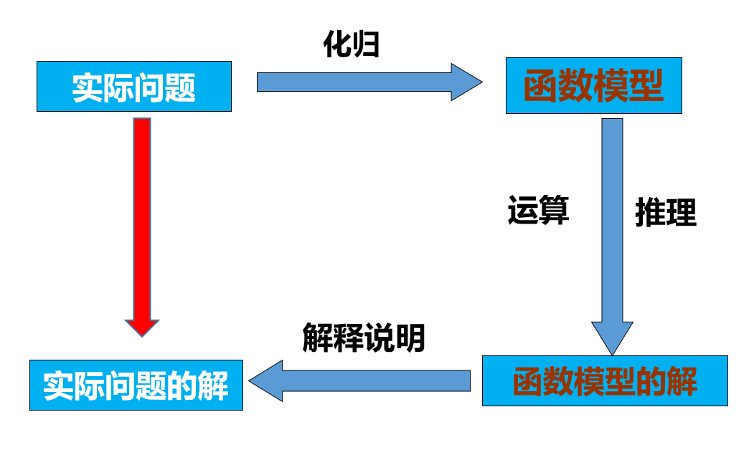
小结：
1、再一次体会了指数函数的爆炸性增长，从感性认识逐步到理性认识。
2、利用数学模型解决实际问题的过程，积累应用数学模型的基本活动经验。
《中国数学教育》独家发布

Slide 20
3、体会差异，选择模型
探究2：某公司为了实现1 000万元利润的目标，准备制定一个激励销售人员的奖励方案：在销售利润达到10万元时，按销售利润进行奖励，且奖金y（单位：万元）随销售利润x（单位：万元）的增加而增加，但奖金总数不超过5万元，同时奖金不超过利润的25%。
三个奖励模型：y=0.25x，
其中哪个模型能符合公司的要求？
《中国数学教育》独家发布

Slide 21
【问题3】用3分钟时间阅读例6，边阅读边思考下面的问题，小组讨论后回答：
(1)问题中涉及了哪几类函数模型？
(2)你能用数学语言描述符合公司奖励方案的条件吗?
(3)根据三种函数的增长特点，你能有个初步的选择预判吗？
【设计意图】让学生根据经验和感性认识，初步分析。不必严格证明，只为积累活动经验。
《中国数学教育》独家发布

Slide 22
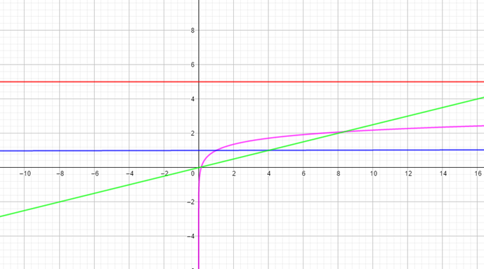
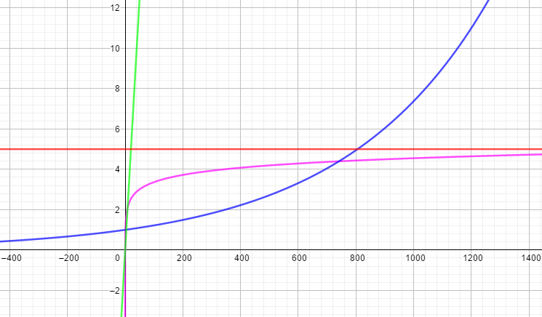
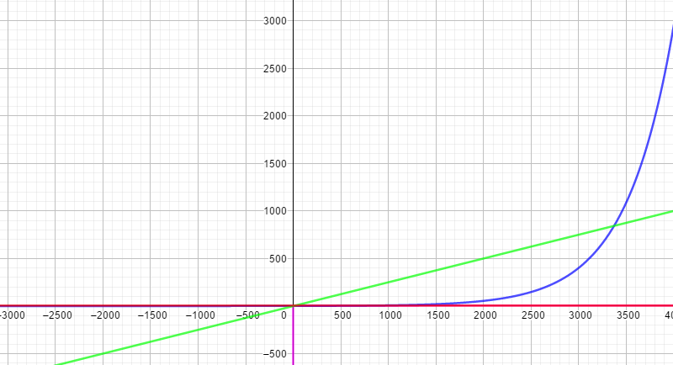
利用GeoGebra软件研究函数图像
《中国数学教育》独家发布

Slide 23
能不能根据我们的经验猜测比较一下对数函数和一次函数的大小关系。
【设计意图】引导学生利用前期结论，定性分析，感性认识，理性思考。
《中国数学教育》独家发布

Slide 24
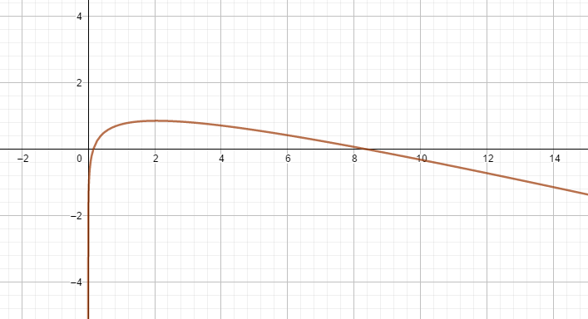
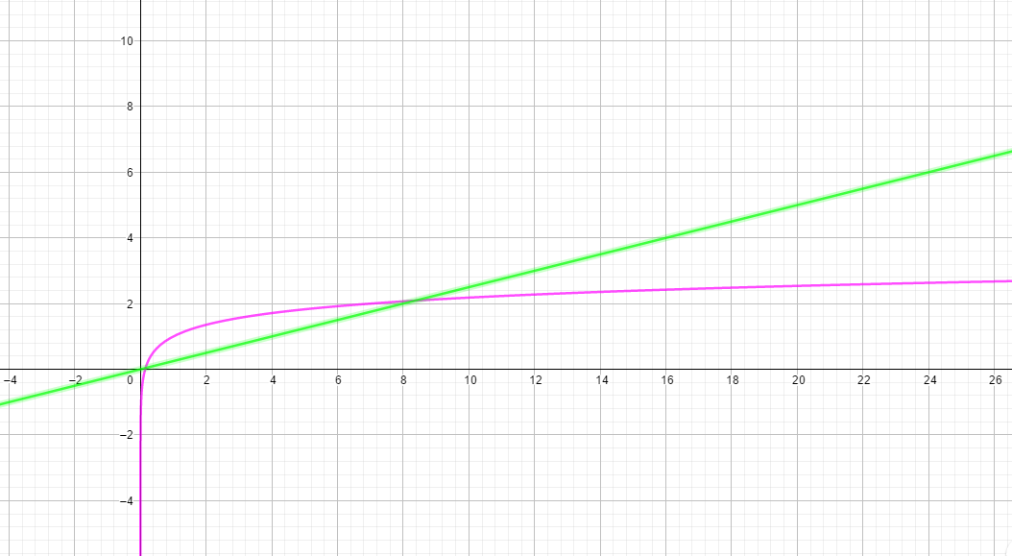
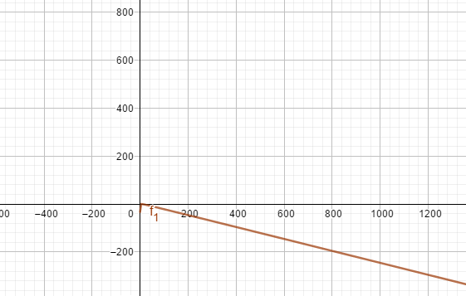
设计检验方案
《中国数学教育》独家发布

Slide 25
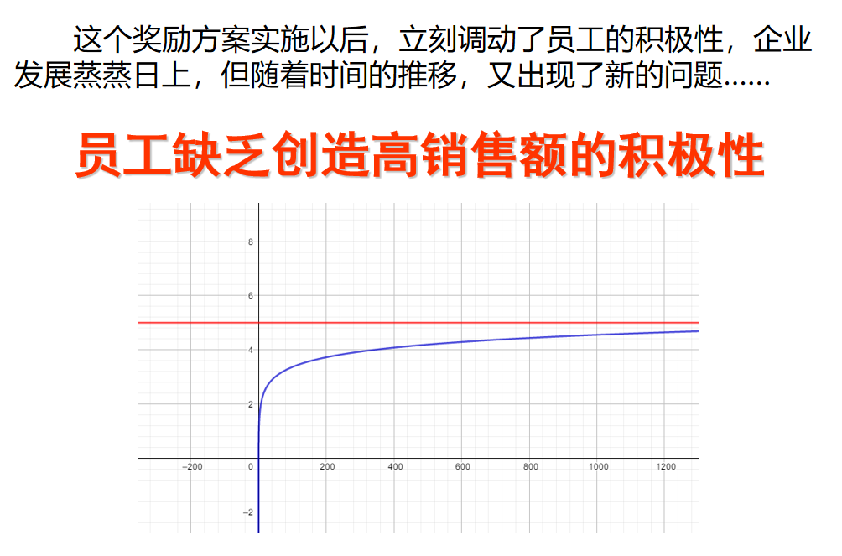
4、讨论表达，感悟提高
《中国数学教育》独家发布
【设计意图】模型特点和现实互动，体会函数模型特点对现实的影响。

Slide 26
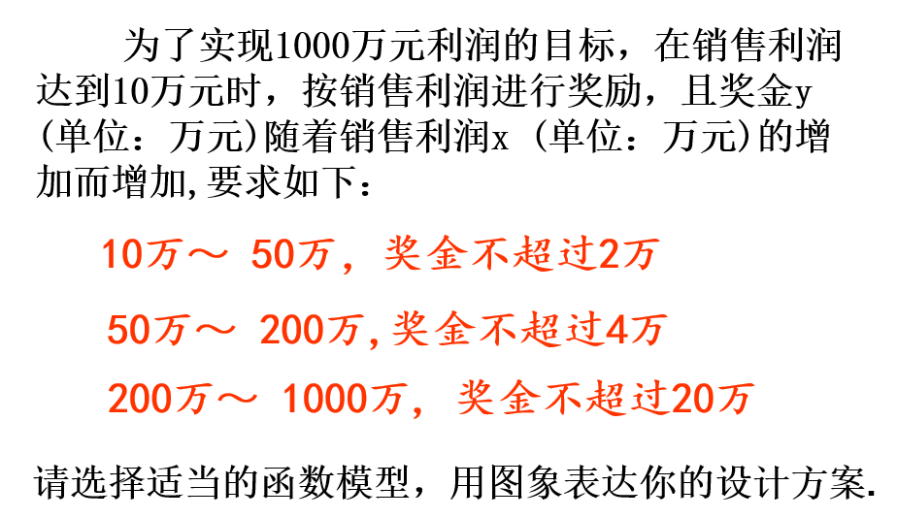
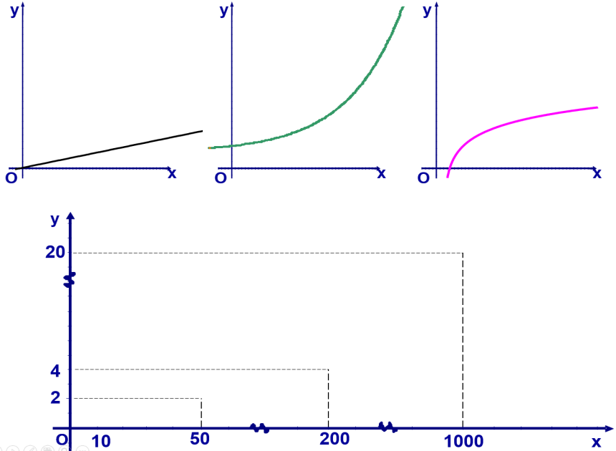
《中国数学教育》独家发布

Slide 27
5、现实应用，激发爱国热情
《中国数学教育》独家发布
【设计意图】
通过亲身感受，提高理性思维，激发民族自豪感和爱国热情。

Slide 28
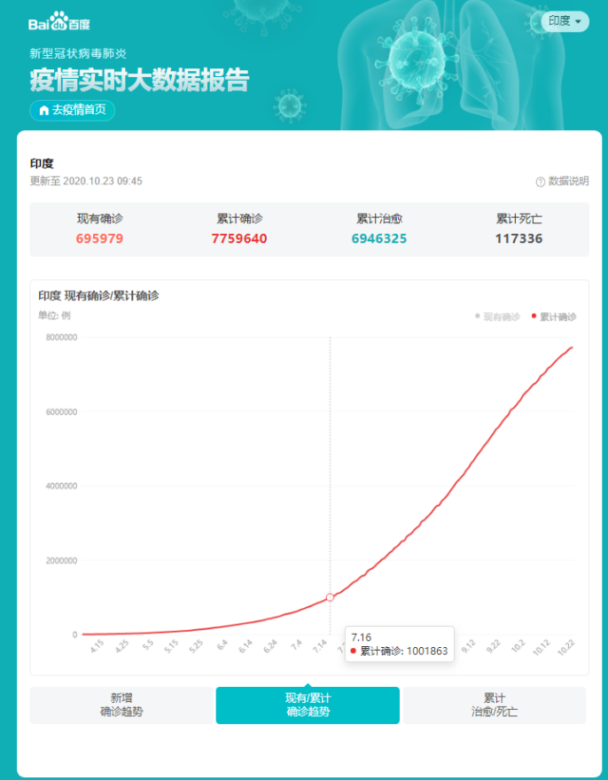
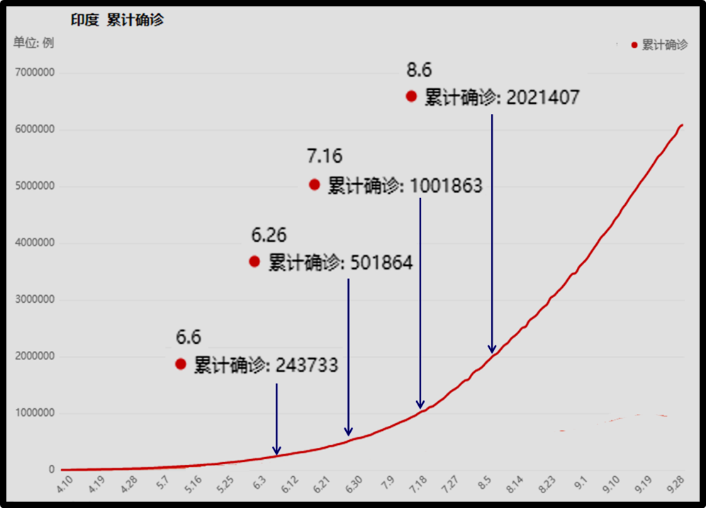
《中国数学教育》独家发布

Slide 29
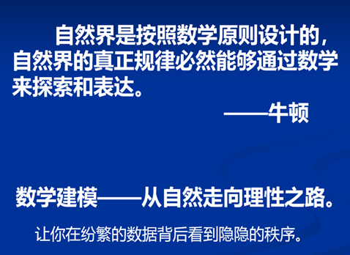
6、总结与思考
1、总结几种函数模型的不同增长特征。
2、回顾用函数建立数学模型解决实际问题的基本过程。
3、展示数学名言。
《中国数学教育》独家发布

Slide 30
感谢各位专家！
《中国数学教育》独家发布

Slide 31
课堂实录（视频）
扫码，免费看800分钟！
获取更多信息，请联系编辑：13166715360（杜编辑）

